Slide 1
Дипломная
работа
По дисциплине:
WEB - разработка на Python / Django
Студент:
Блощенко Вячеслав

Slide 2

СОДЕРЖАНИЕ
Введение
Цель и Задачи
Технологический стек
Структура базы данных
Функционал
Сложности
Заключение

Slide 3

Введение
Сегодня я представлю вам результаты своей дипломной работы, посвященной созданию веб-приложения для банка с безопасной авторизацией через JWT токен и множеством функциональных возможностей веб-приложения банка с акцентом на безопасные финансовые операции и современные инструменты управления счетами.

Slide 4

Цель и Задачи
Цель моей дипломной работы заключалась в создании современного веб-приложения банка, обеспечивающего пользователям безопасность финансовых операций предоставляющего возможности управления счетами. С возможностью масштабирования для подключения различных модулей приложения.

Slide 5
1
Безопасная авторизация: Реализовать механизм безопасной авторизации через JWT токен для защиты учетных записей пользователей
2
Виртуальная карта: Разработать функционал выпуска виртуальной карты, предоставляя пользователям удобный инструмент для проведения онлайн-транзакций.
3
Переводы между картам: Внедрить возможность перевода средств между виртуальными картами внутри и вне банка обеспечивая легкость и быстроту операций.

Slide 6
4
Актуальный курс валют: Подключить внешние источники данных для получения актуальных курсов валют и регулярно обновлять эту информацию чтобы пользователи могли проводить конвертацию средств по текущему обменному курсу.
5
Атомарные транзакции: Применить атомарные транзакции в процессе выполнения транзакций гарантируя, что весь процесс выполняется целиком и успешно, либо не выполняется вовсе, предотвращая возможные проблемы с целостностью данных.
6
Отслеживание транзакций: Реализовать механизмы отслеживания транзакций для просмотра их пользователем.

Slide 7
7
Разработка модульной структуры: Выделение ключевых функциональных блоков приложения в отдельные модули для повышения читаемости и облегчения сопровождения кода.
8
Масштабируемость: Обеспечение гибкости в добавлении новых функциональных возможностей. Реализация интерфейсов и API, которые легко расширяются для внедрения новых сервисов и функций.
9
Управление доступом: Обеспечение возможности восстановления учетных записей пользователей в случае утери доступа. Выдачу конфиденциальных данных только при авторизации пользователя

Slide 8

Технологический стек
1
Django: веб-фреймворк, который позволяет создавать безопасные и поддерживаемые веб-сайты.
2
Django REST Framework: набор инструментов для создания REST API с помощью Django.
3
JSON Web Token (JWT): это открытый стандарт для создания токенов доступа, основанный на формате JSON.

Slide 9
4
PostgreSQL: предоставляет надежное и масштабируемое решение для хранения данных, обеспечивая высокую степень целостности и надежности данных
5
Requests: Интеграция библиотеки Requests для обеспечения удобства выполнения HTTP-запросов с целью взаимодействия с внешними сервисами или API.
6
Celery: для создания асинхронных задач, что позволяет выполнять операции в фоновом режиме, обеспечивая более эффективную обработку длительных задач.

Slide 10
7
Redis: в качестве брокера сообщений для Celery, что обеспечивает эффективную передачу и управление задачами в распределенной системе.
8
CORS: для обеспечения безопасного обмена ресурсами между веб-приложением и внешними источниками данных, разрешая или ограничивая доступ к ресурсам.
9
Middleware: связующее программное обеспечение, которое помогает приложению и серверу обмениваться друг с другом запросами. Для сохранения данных в cookie и их последующего удаления

Slide 11
10
Axios: Интеграция библиотеки Axios во фронтенд для удобного выполнения асинхронных HTTP-запросов к серверу, обеспечивая плавную и отзывчивую работу интерфейса.
11
Animejs: Использование Anime.js для добавления визуальных эффектов и анимаций, улучшая пользовательский интерфейс и создавая более привлекательный внешний вид.

Slide 12

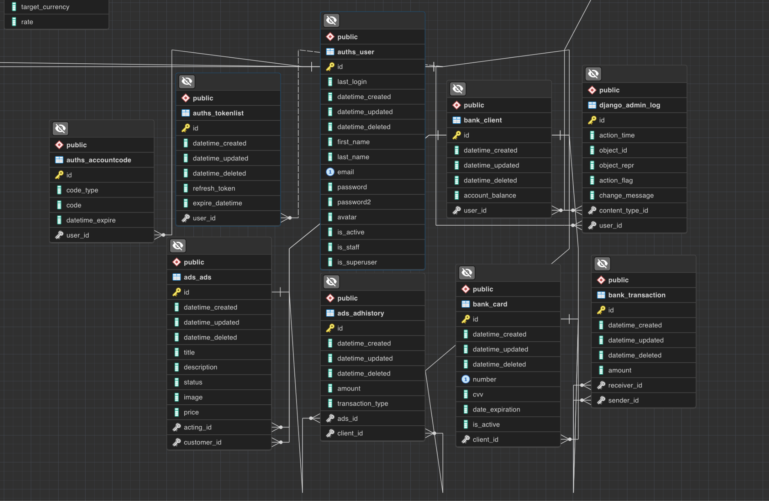
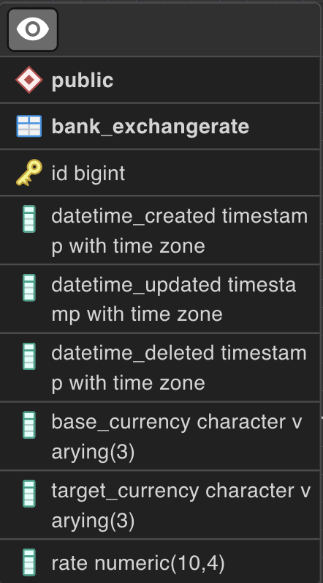
Схема базы данных
User
Token List
ExchangeRate
Client
AccountCode
Ads
Card
Transaction
AdsHistory

Slide 13

Функционал
1
Регистрация: Пользователи могут создавать свои учетные записи, предоставляя необходимую информацию для полноценного использования всех функций приложения.
2
Активация аккаунта: После завершения процесса регистрации, каждому пользователю отправляется уникальный код подтверждения на электронную почту. Для активации аккаунта пользователь должен ввести этот код, обеспечивая дополнительный уровень безопасности.
3
Авторизация: Зарегистрированные пользователи могут входить в систему, используя свои учетные данные, обеспечивая персонализированный и безопасный доступ к функциональности приложения.

Slide 14
4
Восстановление пароля: Пользователь получает на свою электронную почту уникальный код для восстановления пароля, который необходимо ввести в специальное поле приложения для подтверждения своей личности.
5
Создание карт: Пользователи имеют возможность создавать виртуальные карты, которые предоставляют удобный инструмент для проведения различных операций в системе.
6
Перевод денег: Пользователи могут осуществлять переводы средств между своими виртуальными картами, обеспечивая быструю и удобную передачу средств.

Slide 15
7
Пополнение баланса: Пользователи могут пополнять свой баланс, выбирая различные способы для пополнения, обеспечивая гибкость и удобство использования.
8
Просмотр истории транзакций: Пользователи имеют доступ к полному списку своих финансовых транзакций.
9
Курс и конвертация валют: Получение актуального курса валют через внешний источник и встроенная функциональность конвертации валют по актуальному курсу.
10
Доска объявлений: Функционал масштабируемости приложения, предоставляющую возможность для взаимодействия между заказчиком и исполнителем, процесс предоставления и выполнения услуг.

Slide 16

Сложности
В процессе создания моей дипломной работы, я столкнулся с несколькими сложностями, которые требовали дополнительных усилий и поиска их решения:
Внедрение middleware в проект связанный с безопасностью, такой как обработка JWT токенов, связанными с аутентификацией, авторизацией, сохранением и удалением токена обновления в cookie
Работа с финансовыми транзакциями требовала внимания к деталям и строгого соблюдения норм безопасности. Это включало в себя защиту от мошенничества и обеспечение конфиденциальности финансовых данных пользователей.
Внедрение библиотеки Axios обеспечение надежной обработки ошибок и различных статусов HTTP, управление безопасностью передачи токенов, интеграцию с асинхронным кодом и управление таймингами, обеспечения безопасности и эффективности запросов к API.

Slide 17

Заключение
В результате разработки и реализации моей дипломной работы, были успешно достигнуты поставленные цели и успешно преодолены различные технические сложности, для выполнения поставленных функциональных возможностей моего проекта.
Также, были учтены аспекты масштабируемости, производительности, и модульности приложения для обеспечения его готовности к дальнейшему развитию и внедрению новых функциональных возможностей.

Slide 18



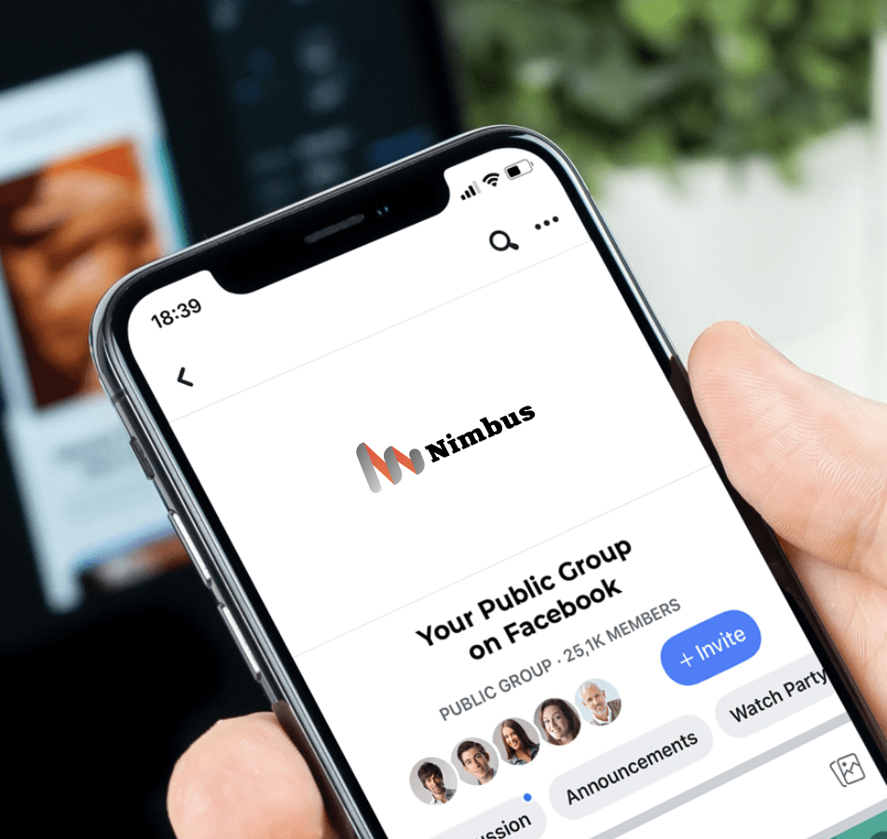
Спасибо за внимание!
На этом презентация моей дипломной работы окончена.
Большая благодарность моим
преподавателям: Табашнюк Евгений
Лехман Андрей
Маратов Мади
Контакты:
Номер телефона: +7(705)-251-01-91 Телеграмм: @Sterben2360

